Slide 1
«Мы должны научиться измерять то, что важно, а не то, что легко измерить…»
А. Эйнштейн

Slide 2
Глобальные компетенции (исследование PISA)

Slide 3
Что повлияло на формирование направления мониторинга "Глобальные компетенции"?
Вызовы глобализации
Новые подходы к содержанию образования
Признания потенциала школьного образования, его ответственности и возможностей формирования ответственного гражданина

Slide 4
В чем выражается сформированность глобальных компетенций?
Критическое рассмотрение с различных точек зрения проблем глобального характера и межкультурного взаимодействия
Осознание, как культурные, религиозные, политические, расовые и иные различия могут оказывать влияние на восприятие, суждения и взгляды (наши собственные и других людей)
Открытое, уважительное и эффективное взаимодействие с другими людьми на основе разделяемого всеми уважения к человеческому достоинству
Эффективные индивидуальные или групповые действия (деятельность) во имя коллективного благополучия и устойчивого развития в различных ситуациях

Slide 5
Структура глобальных компетенций
Знания
Ценности
Отношения
Умения

Slide 6
Концепция оценивания уровня сформированности глобальных компетенций
Область глобальных компетенций «Знание и понимание»
1) осознание и понимание глобальных проблем
осведомленность о наиболее значимых глобальных проблемах
2) осознание и понимание межкультурных различий, взаимопонимание
осознание сходства и различий разных культур
понимание взаимосвязей между глобальными проблемами, влияния глобальных проблем на локальные тенденции
понимание иной точки зрения, осознание факторов, влияющих на выбор той или иной позиции

Slide 7
Концепция оценивания уровня сформированности глобальных компетенций
Область глобальных компетенций «Умения»
1) аналитическое мышление
следование логике
системность рассмотрения проблемы, соблюдение последовательности рассмотрения проблем
способность интерпретировать смысл элементов текста
способность устанавливать связи и выявлять противоречия при рассмотрении проблемы

Slide 8
Концепция оценивания уровня сформированности глобальных компетенций
Область глобальных компетенций «Умения»
2) критическое мышление
оценка значимости, обоснованности, достоверности информации (текста, источника, утверждения) с позиций внутренней целостности, непротиворечивости объективным данным и личному опыту
осознание связи собственных взглядов с определенными ценностями и культурными традициями, понимание обусловленности взглядов и суждений культурными и иными традициями

Slide 9
Проявление компетенций
Изучать вопросы локального, глобального и культурного значения | Понимать и ценить разные точки зрения и мировоззрения | Участвовать в открытых, соответствующих обстоятельствам и эффективных межкультурных взаимодействиях | Действовать ответственно в интересах устойчивого развития и коллективного благополучия

Slide 10
Какие умения проверяются?
1. Оценивать информацию, формулировать аргументы, объяснять.
2. Выявлять и анализировать различные перспективы, распознавать перспективы.
3. Оценивать действия и последствия, понимать последствия, результаты и выводы.
Содержание, выбранное для проверки (PISA): изменения климата, миграции, бедность, с этим содержанием связаны образование, работа, жизнь (социальное окружение), и в целом совместное пользование окружающей средой людьми, которые имеют разные взгляды на перспективу ее развития.

Slide 11
Что учитывалось при отборе содержания для мониторинга?
Материалы PISA
Документы ООН
ПООП
Элементы курсов:
география,
обществознание,
история,
биология,
окружающий мир

Slide 12
Содержание для мониторинга
Глобальные проблемы:
война и мир,
международный терроризм,
«Север – Юг»,
изменение климата,
Мировой океан, вода (дефицит воды, доступ к чистой воде),
демографическая проблема (старение, дети),
продовольственная проблема,
миграция и беженцы,
энергетическая и сырьевая проблемы,
гендерное равенство,
здравоохранение, питание,
права человека,
инновации в сфере данных для целей развития
"Осознание и понимание межкультурных различий
и взаимопонимание":
семья,
природа,
образование,
гендерные различия,
здоровье (здравоохранение, питание),
традиции и обычаи,
человек и государство (права человека)

Slide 13
Проблемы формирования концептуальной рамки
Отбор знаниевого компонента: возрастные особенности, накопленный багаж знаний, "чувствительные вопросы", возможность обращения к ситуациям, возникающим в вымышленных странах
Четкий отбор ситуаций
Отношения и ценности?
Решение сосредоточиться исключительно на когнитивных компонентах глобальной компетенции, а именно критические и аналитическое мышление в отношении глобальных тем, а также перспектив и межкультурной ситуации..

Slide 14
Проблемы разработки инструментария «Глобальные компетенции» в исследовании PISA:
1) Еще нет четкого научного определения и описания области, которая оценивается.
2) «Правильные», «неправильные» ответы другие. «Правильный», «неправильный» ответ должен оценивать степень готовности обучающегося к решению глобальных задач, как самостоятельно, так и совместно с представителями различных национальностей и культур.
3) Сложно создать валидный и надежный инструмент. Многие задания не были взяты в исследование PISA для апробации, т.к. у разработчиков не было единого подхода к определению что правильно, а что неправильно.
4) При разработке первых заданий PISA по глобальным компетенциям выявилась опасность односторонности или предвзятости выдвигаемых оценок в предлагаемых ситуаций. Это проявилось, в том числе, в частом использовании стереотипов в ситуациях, где предлагалось проверить способности к межкультурному взаимодействию.
Пример ситуации: Учащийся участвует в совместной работе с двумя школьниками, приехавшими из других стран. Он ждет двух сокурсников, которые опаздывают, и задается вопросом «Почему они могут опаздывать». Разрабатывается задание с выбором ответов, среди которых «люди в стране XY не ценят встречи вовремя» или «люди в стране XY, похоже, не соблюдают договоренности».
Очень аккуратно следует подходить к отбору ситуаций и к формулируемым ответам.
5) Предложенные ситуации подразумевают четко выраженные социально желательные реакции учащихся через стереотипное содержание и варианты ответа. Такие задания реально оценивают как учащиеся могут угадать и соответствовать социальным ожиданиям, а не глобальные компетенции, т.е. не соответствуют своему назначению. Явные варианты ответов не работают в заданиях.
6) Нет начальной шкалы измерения, чтобы выявить сложность заданий. После апробации появилась информация.

Slide 15
5 КЛАСС. ДОСТУПНОСТЬ ЧИСТОЙ ВОДЫ Глобальные проблемы человечества
Текст 1. Доступность чистой воды Каждый человек имеет право на доступ к достаточному количеству воды для личных и бытовых нужд (от 50 до 100 литров в сутки на человека). Доступная вода должна быть безопасной и дешевой. Источник воды должен находиться в пределах 1000 м от дома и на набор воды должно уходить не более 30 минут. Чистая вода имеет большое значение для здоровья человека. На планете достаточно пресной воды для каждого ее жителя. Однако в странах с невысоким уровнем развития экономики миллионы людей, в основном дети, заболевают и часто умирают от болезней, связанных с отсутствием доступа к чистой воде. Они не могут использовать чистую воду для умывания, стирки вещей, приготовления пищи. В странах с высоким уровнем развития экономики, людей, не имеющих доступа к чистой воде, значительно меньше, чем в экономически неразвитых странах. Доступа к чистой воде лишены 783 млн жителей планеты. Кроме того, от недостатка чистой воды страдает более $\frac{2}{5}$ населения Земли, и эта цифра постоянно растет.
Задание 1.
Используя текст, выберите все верные утверждения о проблеме доступности чистой воды
Многие люди на Земле не имеют возможности использовать чистую воду для своих нужд.
На Земле пресная вода доступна каждому жителю.
Люди, которые используют грязную воду для питья, рискуют заразиться опасными болезнями.
Во всех странах вода, которая продается для питья, стоит очень дорого.
Идентифицировать (распознавать) проблему
(явление, действие, взаимодействие и пр.) в информации источника.

Slide 16
5 КЛАСС. ДОСТУПНОСТЬ ЧИСТОЙ ВОДЫ
Текст 1. Доступность чистой воды Каждый человек имеет право на доступ к достаточному количеству воды для личных и бытовых нужд (от 50 до 100 литров в сутки на человека). Доступная вода должна быть безопасной и дешевой. Источник воды должен находиться в пределах 1000 м от дома и на набор воды должно уходить не более 30 минут. Чистая вода имеет большое значение для здоровья человека. На планете достаточно пресной воды для каждого ее жителя. Однако в странах с невысоким уровнем развития экономики миллионы людей, в основном дети, заболевают и часто умирают от болезней, связанных с отсутствием доступа к чистой воде. Они не могут использовать чистую воду для умывания, стирки вещей, приготовления пищи. В странах с высоким уровнем развития экономики, людей, не имеющих доступа к чистой воде, значительно меньше, чем в экономически неразвитых странах. Доступа к чистой воде лишены 783 млн жителей планеты. Кроме того, от недостатка чистой воды страдает более $\frac{2}{5}$ населения Земли, и эта цифра постоянно растет.
Задание 2.
Обсуждая текст с одноклассниками, Элла сказала: «В тексте говорится, что пресной воды на Земле достаточно, и также сказано, что от недостатка чистой воды страдает более 2/5 населения Земли. Я считаю, что эти утверждения противоречат друг другу».
Согласны ли Вы с Эллой?
Объясните свой ответ
Оценивать информацию о проблеме (явлении, действии, взаимодействии и пр.) с позиций непротиворечивости объективным данным и личному опыту.

Slide 17
5 КЛАСС. ДОСТУПНОСТЬ ЧИСТОЙ ВОДЫ
Задание 3.
Прочитав текст Доступность чистой воды, Виктор высказал предположение, что существует зависимость между доходами государства и его возможностью обеспечить своих граждан чистой и доступной водой.
На основании какого суждения, приведённого в тексте, Виктор мог высказать это предположение?
Выберите верный ответ.
Текст 1. Доступность чистой воды Каждый человек имеет право на доступ к достаточному количеству воды для личных и бытовых нужд (от 50 до 100 литров в сутки на человека). Доступная вода должна быть безопасной и дешевой. Источник воды должен находиться в пределах 1000 м от дома и на набор воды должно уходить не более 30 минут. Чистая вода имеет большое значение для здоровья человека. На планете достаточно пресной воды для каждого ее жителя. Однако в странах с невысоким уровнем развития экономики миллионы людей, в основном дети, заболевают и часто умирают от болезней, связанных с отсутствием доступа к чистой воде. Они не могут использовать чистую воду для умывания, стирки вещей, приготовления пищи. В странах с высоким уровнем развития экономики, людей, не имеющих доступа к чистой воде, значительно меньше, чем в экономически неразвитых странах. Доступа к чистой воде лишены 783 млн жителей планеты. Кроме того, от недостатка чистой воды страдает более $\frac{2}{5}$ населения Земли, и эта цифра постоянно растет.
Вода нужна всем людям на Земле
На планете достаточно пресной воды для каждого жителя Земли
В странах с низким уровнем развития экономики больше людей заболевают из-за использования загрязнённой воды, чем в развитых странах
От недостатка чистой воды страдает более 2/5 населения Земли, и эта цифра постоянно растет
Различать причины и последствия существования проблемы (явления, действия, взаимодействия и пр.) на основе информации источника.

Slide 18
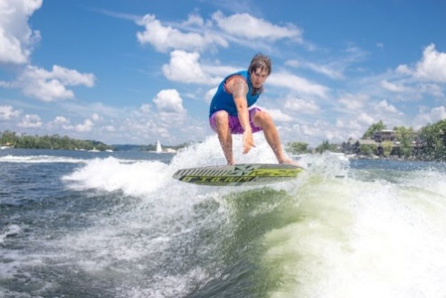
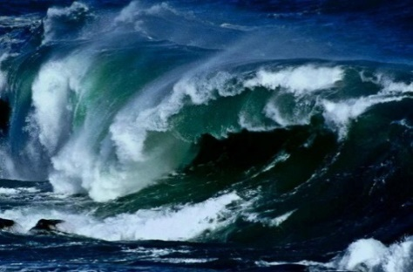
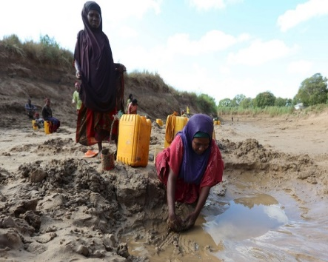
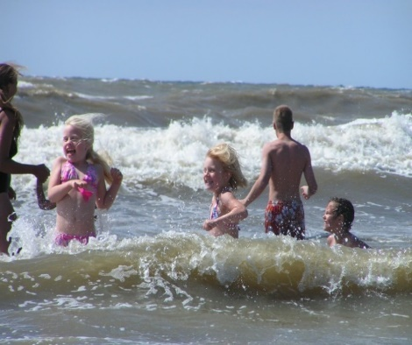
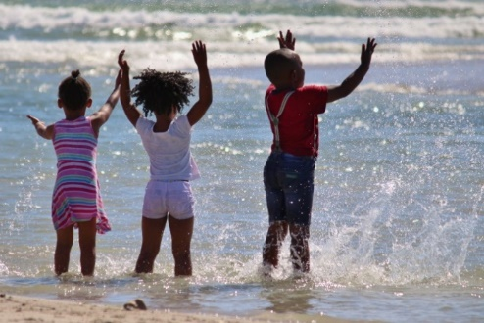
5 КЛАСС. ДОСТУПНОСТЬ ЧИСТОЙ ВОДЫ
Задание 4.
На Рейчел произвели большое впечатление фотографии, которые она увидела на лекции. Какие из представленных фотографий можно показать на лекции о том, как тяжело жить людям без доступа к чистой воде?
Текст 2. Как помочь людям 9-летняя Рейчел Бэквис никогда не была в Африке. Но именно благодаря ей десятки тысяч людей из некоторых африканских стран получат новые колодцы, системы очистки воды, сбора дождевой воды. Рейчел вместе с мамой пришла на благотворительную лекцию о нехватке чистой воды в африканских странах. Она впервые увидела кадры, на которых дети пили воду из луж и болот, потому что чистой воды у них не было. Эти кадры произвели на нее огромное впечатление. При помощи мамы Рейчел создала страницу в Интернете и попросила не дарить ей на день рождения куклы или платья, а пожертвовать деньги для помощи этим людям. Ей хотелось собрать 300 долларов, чтобы 15 человек смогли получить доступ к чистой воде. Было собрано 1 миллион 200 тысяч долларов! Этого хватало на спасение не 15, а 60 тысяч человек.
Оценивать информацию о проблеме (явлении, действии, взаимодействии и пр.)
с точки зрения полноты описания проблемы, соответствия контексту задания.

Slide 19
5 КЛАСС. ПОДАРОК Осознание межкультурных различий, взаимопонимание
В ситуации события происходят в воображаемой стране Зедландии. Букет цветов Катя с родителями проводила каникулы в Зедландии - маленькой стране на берегу теплого моря. Они купались и загорали, ездили в горы, посещали зедландские памятные места и музеи. Зедландцы любили приглашать гостей. У родителей Кати появились новые знакомые, которые слушали их рассказы о России и с удовольствием отвечали на вопросы о традициях и обычаях Зедландии. Дети в Зедландии носили национальную одежду, и родители купили Кате зедландское платье и косынку. День середины лета в Зедландии праздновали как начало нового года. Лучшим подарком у зедландцев считались цветы. С их помощью было принято выражать самые различные чувства и переживания.
Задание 1.
Катя познакомилась с некоторыми традициями Зедландии. Используя текст, укажите традиции Зедландии, которые совпадают с нашими.
Дарить цветы в праздники
Праздновать начало нового года
Отмечать начало нового года в середине лета
Одевать детей в национальную одежду
Идентифицировать проявления культурного сходства и
различий на основе информации источника.

Slide 20
5 КЛАСС. ПОДАРОК
Задание 2.
Семью Кати пригласили на зедландский Новый год, и родители купили большой букет красивых белых цветов для хозяев дома. Однако хозяева очень смутились, принимая букет, отложили его в сторону, а позже вынесли букет за дверь. Оказалось, что такие букеты было принято приносить на печальные события. Катины родители по незнанию нечаянно нарушили один из обычаев зедландцев и, возможно, обидели хозяев дома.
Как следует поступить, чтобы не обижать новых друзей? Выберите действия, которые могут в этом помочь, и действия, которые не могут помочь.
В ситуации события происходят в воображаемой стране Зедландии. Букет цветов Катя с родителями проводила каникулы в Зедландии - маленькой стране на берегу теплого моря. Они купались и загорали, ездили в горы, посещали зедландские памятные места и музеи. Зедландцы любили приглашать гостей. У родителей Кати появились новые знакомые, которые слушали их рассказы о России и с удовольствием отвечали на вопросы о традициях и обычаях Зедландии. Дети в Зедландии носили национальную одежду, и родители купили Кате зедландское платье и косынку. День середины лета в Зедландии праздновали как начало нового года. Лучшим подарком у зедландцев считались цветы. С их помощью было принято выражать самые различные чувства и переживания.
Действия | Да, могут помочь | Нет, не могут помочь
Задавать вопросы друзьям о том, как лучше поступить
Отказаться от общения с зедландцами
Получать конкретную информацию из разных источников - книг, журналов, поисковых систем Интернета
Поступать по обычаям своей страны
Интересоваться обычаями других народов
Высказывать предположения о перспективах (последствиях) развития проблемы (явления,
действия, взаимодействия и пр.) на основе информации текста и контекстных знаний.

Slide 21
5 КЛАСС. ПОДАРОК
Задание 3.
Вечером, делясь впечатлениями о праздновании зедландского Нового года, Катя рассказывала зедландской подружке о том, что ее удивило. Отношение девочек к происшедшим событиям совпало не во всем.
Выберите суждения из перечисленных ниже, которые объясняют это несовпадение.
В ситуации события происходят в воображаемой стране Зедландии. Букет цветов Катя с родителями проводила каникулы в Зедландии - маленькой стране на берегу теплого моря. Они купались и загорали, ездили в горы, посещали зедландские памятные места и музеи. Зедландцы любили приглашать гостей. У родителей Кати появились новые знакомые, которые слушали их рассказы о России и с удовольствием отвечали на вопросы о традициях и обычаях Зедландии. Дети в Зедландии носили национальную одежду, и родители купили Кате зедландское платье и косынку. День середины лета в Зедландии праздновали как начало нового года. Лучшим подарком у зедландцев считались цветы. С их помощью было принято выражать самые различные чувства и переживания.
Девочки оценивают события на основе своего личного опыта
Образ жизни одного народа может отличается от образа жизни другого народа
Катя, в отличие от ее зедландской подруги, знает, как правильно вести себя в гостях
Катина семья не знает всех обычаев и традиций зедландцев
У двух народов нет схожих обычаев и традиций
Объяснять сходства и различия в оценке проблемы, явления, действия,
взаимодействия, обусловленные культурными особенностями и иными традициями

Slide 22
5 КЛАСС. ПОДАРОК
Задание 4.
После возвращения домой мама Кати сказала бабушке, что путешествие оказалось полезным для дочки, потому что повлияло на ее отношение к людям. Какой факт подтверждает мнение мамы?
В ситуации события происходят в воображаемой стране Зедландии. Букет цветов Катя с родителями проводила каникулы в Зедландии - маленькой стране на берегу теплого моря. Они купались и загорали, ездили в горы, посещали зедландские памятные места и музеи. Зедландцы любили приглашать гостей. У родителей Кати появились новые знакомые, которые слушали их рассказы о России и с удовольствием отвечали на вопросы о традициях и обычаях Зедландии. Дети в Зедландии носили национальную одежду, и родители купили Кате зедландское платье и косынку. День середины лета в Зедландии праздновали как начало нового года. Лучшим подарком у зедландцев считались цветы. С их помощью было принято выражать самые различные чувства и переживания.
Используя новые знания, Катя получает хорошие оценки по географии
По праздникам Катя надевает зедландское национальное платье
Катя начала учить зедландский язык
В Катин класс пришла новая ученица, и Катя помогает ей освоиться в школе классе
Катя рассказала в школе об обычаях зедландцев и ответила на вопросы одноклассников
На школьный праздник Катя пришла с букетом цветов
Приводить аргументы (доводы, факты, примеры) в поддержку или опровержение
приведенного тезиса с опорой на информацию текста и контекстные знания.

Slide 23
Глобальные компетенции
Мониторинг 5 класс
Мониторинг 7 класс
Доступ к чистой воде
Между горами и морем
Забота о животных
Государство «Мусорные острова»
Здоровье
Образование в мире: право и бизнес

Slide 24
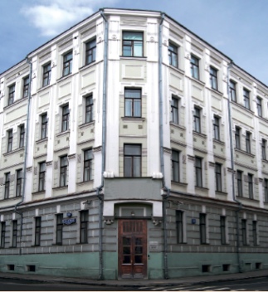
Спасибо за внимание!
Коваль Татьяна Викторовна,
Дюкова Светлана Евгеньевна,
лаборатория социально-гуманитарного общего образования ФГБНУ «ИСРО РАО».

